Slide 1
Генерация программ анализа трафика с помощью LLM
Безопасность систем Интернета вещей и киберфизических систем
Классификация вредоносного трафика в IoT сетях

Slide 2
Цель исследования
Проверка гипотезы: способна ли современная LLM создать эффективное приложение для обнаружения вторжений на основе текстового промпта?

Slide 3
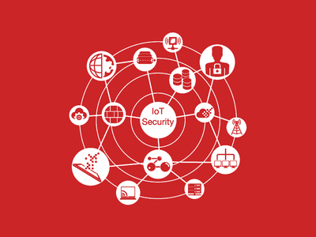
Методология и выбор данных
Датасет: IoT Intrusion Dataset (Kaggle).
Инструментарий: Python, Scikit-learn, Pandas, Kagglehub.
Сценарий: Сравнение ручного Baseline (Random Forest) и двух решений от LLM.
Автоматизация: Скрипты для быстрой загрузки и предобработки.

Slide 4




Проектирование промптов
Ролевая модель
Ограничения
Мультиязычность
Указание роли "Expert in Cybersecurity & ML" для задания контекста и стандартов кода.
Запрет на использование get_dummies для предотвращения утечки памяти на больших данных.
Сравнение качества кода при использовании русских и английских инструкций.

Slide 5
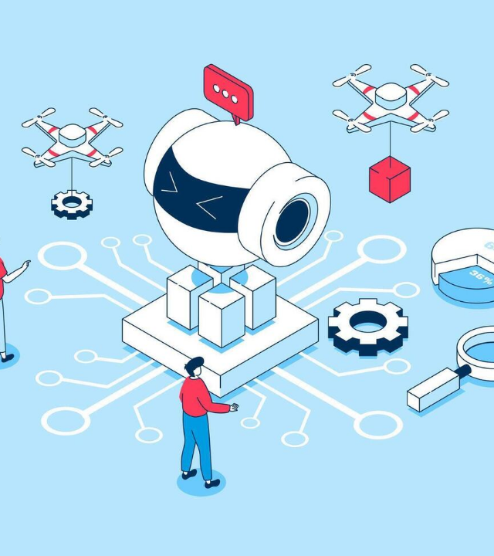
LLM Approach 1
Hist Gradient Boosting
Модель была выбрана LLM как наиболее подходящая для работы с несбалансированными табличными данными большого объема.
Преимущества: высокая скорость обучения и встроенная поддержка пропущенных значений.

Slide 6



LLM Approach 2: Нейронная сеть
Multi-Layer Perceptron (MLP)
Классический подход глубокого обучения. LLM предложила архитектуру с двумя скрытыми слоями (100, 50 нейронов).
F1=2*(P*R)/(P+R)
Метрика F1 использовалась для оценки баланса точности и полноты.

Slide 7
Количественные результаты
Модель | Алгоритм | Accuracy | Macro F1 | Weighted F1
Baseline | Random Forest | 99.30% | 0.73 | 0.99
LLM Model 1 | Hist Gradient Boosting | 96.57% | 0.57 | 0.97
LLM Model 2 | MLP (Neural Network) | 98.49% | 0.67 | 0.98

Slide 8
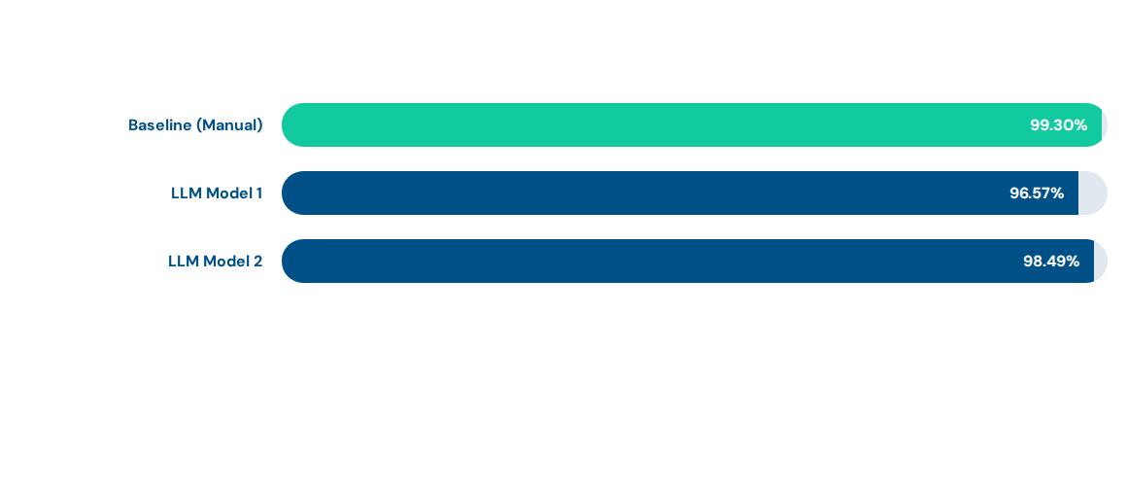
Визуальное сравнение Accuracy
Несмотря на высокую общую точность, модели различаются в способности обнаруживать редкие атаки.

Slide 9

Ключевые выводы
DDoS: все модели идеально выявляют массовые атаки (ICMP/UDP Flood).
Дисбаланс: редкие атаки (XSS, SQLi) игнорируются кодом LLM без доп. настройки.
Эффективность: LLM сокращает время разработки с нескольких часов до минут.
Роль эксперта: необходим контроль человека для исправления ошибок памяти и тюнинга весов классов.

Slide 10
Спасибо за внимание!

